Slide 1
Suchtprävention Einige Hinweise für Eltern
Name der Schule und Lehrperson hinzufügen

Slide 2
Inhalt
Gründe und Motive zu konsumieren
Tabak, Alkohol, Cannabis
Problematisches Verhalten: z.B. Onlinesucht
Die Rolle der Eltern
Wie können die Jugendlichen unterstützt werden?

Slide 3
Gründe und Motive zu rauchen Eine Befragung von Jugendlichen*
Von den Jugendlichen erwähnte Gründe, weshalb sie rauchen:
Weil es zur Gewohnheit geworden ist
Weil ich oft im Stress bin und mich Rauchen beruhigt
Weil ich den Geschmack geniesse
Weil ich es nicht schaffe, mit dem Rauchen aufzuhören
Weil es mir langweilig ist
Weil Kollegen und Freunde rauchen
Weil ich oft nicht weiss, wohin ich sonst mit meinen Händen soll
Weil es mir das Gefühl von Freiheit gibt
Weil ich ohne rauchen an Gewicht zunehmen würde
Weil ich dadurch leistungsfähiger bin
Weil man als Raucher eine bessere Ausstrahlung hat
Weil rauchen cool ist
Weil ich überzeugt bin, dass Rauchen mir selber nicht schadet
Man wird nicht von einem Tag auf den anderen abhängig!
Im Allgemeinen konsumieren die Jugendlichen, um etwas auszuprobieren und wiederholen diese Erfahrung nicht zwangsläufig.
*Tabakmonitoring 2011
Notes:
Dokumentation für Lehrpersonen
Tabakheft Nr.2 « Rauchen oder nicht? Gründe und Motive »: http://shop.addictionsuisse.ch/download/ffbb750ad8cfdd1b05cbfef3961845ab30841d8e.pdf
Im Fokus - Tabak: http://www.sucht-info.ch/fileadmin/user_upload/DocUpload/Fokus_Tabak.pdf
Im Fokus - Alkohol: http://www.sucht-info.ch/fileadmin/user_upload/DocUpload/Fokus_Alkohol.pdf
Im Fokus - Cannabis: http://www.sucht-info.ch/fileadmin/user_upload/DocUpload/Fokus_Cannabis.pdf
Dokumentation für Eltern
Elternbrief Nr. 2 , « Die anderen tun es auch »: http://www.sucht-info.ch/fileadmin/user_upload/DocUpload/Elternbrief_2.pdf

Slide 4
Gründe und Motive Alkohol zu trinken Eine Befragung von Jugendlichen*
Von den Jugendlichen erwähnte Gründe, weshalb sie Alkohol trinken:
Um eine Party besser geniessen zu können
Weil es mir einfach Spass macht
Weil es dann lustiger wird, wenn ich mit anderen zusammen bin
Weil dadurch Partys besser werden
Weil ich das Feeling (Gefühl) mag
Um berauscht zu sein
Um mich aufzumuntern, wenn ich in schlechter Stimmung bin
Weil es mir hilft, wenn ich niedergeschlagen oder gereizt bin
Um meine Probleme zu vergessen
…
*Schülerstudie HBSC 2014
Notes:
Dokumentation für Lehrpersonen
Informationen zu Substanzen
Im Fokus - Tabak: http://www.sucht-info.ch/fileadmin/user_upload/DocUpload/Fokus_Tabak.pdf
Im Fokus - Alkohol: http://www.sucht-info.ch/fileadmin/user_upload/DocUpload/Fokus_Alkohol.pdf
Im Fokus - Cannabis: http://www.sucht-info.ch/fileadmin/user_upload/DocUpload/Fokus_Cannabis.pdf
Jugendliche und Alkohol, Heft Nr. 6: http://shop.addictionsuisse.ch/de/substanzen-und-verhalten/41-warum-konsumiert-man-alkohol-grunde-und-motive-heft-nr6.html
HBSC Forschungsbericht Nr.75 (2015): http://www.suchtschweiz.ch/fileadmin/user_upload/DocUpload/Rapport-Substanzgebrauch-HBSC-2014.pdf
Gründe von 15-jährigen Schülerinnen und Schülern, Alkohol zu trinken: http://www.suchtschweiz.ch/infos-und-fakten/alkohol/jugendliche/motive-fuer-den-konsum/
Dokumentation für Eltern
Elternbrief Nr. 2 , « Die anderen tun es auch »: http://www.sucht-info.ch/fileadmin/user_upload/DocUpload/Elternbrief_2.pdf

Slide 5
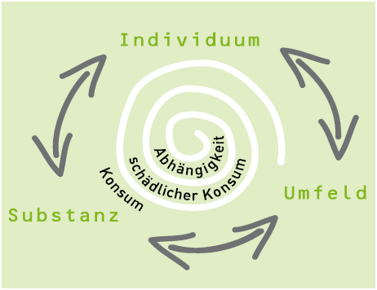
Was beeinflusst den Suchtmittelkonsum?
Notes:
Dokumentation für Lehrpersonen
Jugendliche und Rauchen, Heft Nr. 2. Rauchen oder nicht? Gründe und Motive
http://shop.addictionsuisse.ch/de/substanzen-und-verhalten/51-tabakheft-nr-2-rauchen-oder-nicht-grunde-und-motive-.html
Jugendliche und Alkohol. Heft Nr. 6. Warum konsumiert man Alkohol? Gründe und Motive. http://shop.addictionsuisse.ch/de/substanzen-und-verhalten/41-warum-konsumiert-man-alkohol-grunde-und-motive-heft-nr6.html

Slide 6
Tabak
Notes:
Flyer Tabak: http://shop.addictionsuisse.ch/download/9a861555bcea85ffefa7fe3afb114c79db8a5bac.pdf

Slide 7
Tabak: Auswirkungen und Risiken
Auswirkungen:
Nikotin hält wach.
Es vermittelt den Eindruck, von Entspannung. Dies ist dadurch bedingt, dass die Entzugserscheinungen nach Nikotin befriedigt werden.
Der Effekt ist von kurzer Dauer und hat einen erneuten Konsum zur Folge.
Risiken
Beträchtliche physische und psychische Abhängigkeit = Abhängigkeitssymptome ab den ersten Zigaretten möglich;
Morgendlicher Husten, Kurzatmigkeit, Krebs, Kreislaufbeschwerden…;
Junge Frauen: Antibabypille und Rauchen vertragen sich nicht gut.
Notes:
Dokumentation für Lehrpersonen
Jugendliche und Rauchen, Heft 1. « Rauchen schadet Ihrer Gesundheit » http://www.sucht-info.ch/fileadmin/user_upload/DocUpload/Tabakheft_1.pdf
Information für Jugendliche
Flyer Tabak: http://shop.addictionsuisse.ch/download/9a861555bcea85ffefa7fe3afb114c79db8a5bac.pdf

Slide 8
E-Zigaretten und Tabakprodukte
Wasserpfeife: Das Rauchen von Wasserpfeifen birgt ebenfalls Risiken und ist nicht weniger giftig als Zigaretten rauchen.
Schnupftabak, Snus: Auch ohne Rauch sind diese Produkte gefährlich, insbesondere wegen dem Risiko einer Abhängigkeit, von Krebs und Entzündungen.
E-Zigarette: Auch wenn sie zum Teil als Hilfe zum Tabakentzug gesehen werden kann, sind die langfristigen Konsequenzen der inhalierten Produkte noch nicht bekannt.
Produkte mit erhitztem Tabak: Auch hier gibt es noch keine Studien zu den Langzeiteffekten.
Notes:
Dokumentation für Lehrpersonen:
Tabakheft Nr.1 Jugendliche und Rauchen «Rauchen schadet Ihrer Gesundheit»: http://shop.addictionsuisse.ch/download/813eeaa7b604747b28c3981125f0905f1f3182df.pdf
Webseite stop-tabak: http://www.stop-tabak.ch/de/
Dokumentation für Eltern:
Elternbrief Nr.3: «Mit Jugendlichen über Alkohol, Tabak und andere Drogen sprechen»: http://shop.addictionsuisse.ch/download/8a53cbe6fefb2266712ed39691392c49e866d881.pdf
«Rauchen: Mit Kindern und Jugendlichen darüber sprechen»: http://shop.addictionsuisse.ch/download/5162a049974c2f12e51e3c814f8e2be3dd636b2d.pdf
Flyer E-Zigarette: http://shop.addictionsuisse.ch/download/226ac24da95d9fce2a7cebf8cab65553f8da19b4.pdf
Flyer Shisha, Snus & co.: http://shop.addictionsuisse.ch/download/31c55890eb3fe442b14d28f984982b171e04ca53.pdf

Slide 9
Argumente, welche Jugendliche vom Tabakkonsum abhalten können
Durch Rauchen sinkt die physische Leistungsfähigkeit: Nach einer Zigarette nimmt die Muskelkraft vorübergehend um rund 10% ab.
Schlechter Atem; Kleider, Haare und Finger riechen nach Rauch; langfristig Verschlechterung der Zähne und der Haut = nichts Anziehendes!
Kosten: Zwei Päckli wöchentlich entsprechen pro Jahr mehr als 886.- CHF (2016)
Notes:
Dokumentation für Lehrpersonen:
Jugendliche und Rauchen, Heft Nr. 2. Rauchen oder nicht? Gründe und Motive
http://shop.addictionsuisse.ch/de/substanzen-und-verhalten/51-tabakheft-nr-2-rauchen-oder-nicht-grunde-und-motive-.html
Sport ohne Rauch: https://www.at-suisse.ch/fileadmin/Daten/Merkblaetter/2016/mb_de_sport_feb16.pdf
Dokumentation für Eltern:
Elternbrief Nr.3: «Mit Jugendlichen über Alkohol, Tabak und andere Drogen sprechen»: http://shop.addictionsuisse.ch/download/8a53cbe6fefb2266712ed39691392c49e866d881.pdf
«Rauchen: Mit Kindern und Jugendlichen darüber sprechen»: http://shop.addictionsuisse.ch/download/5162a049974c2f12e51e3c814f8e2be3dd636b2d.pdf

Slide 10
Jugendliche und Tabak: Welche Botschaften?
Ziel sollte das Nichtrauchen sein.
Jede Zigarette ist schädlich und schon ein geringer Konsum kann zur Abhängigkeit führen.
Notes:
Dokumentation für Eltern:
Elternbrief Nr.3: «Mit Jugendlichen über Alkohol, Tabak und andere Drogen sprechen»: http://shop.addictionsuisse.ch/download/8a53cbe6fefb2266712ed39691392c49e866d881.pdf
«Rauchen: Mit Kindern und Jugendlichen darüber sprechen»: http://shop.addictionsuisse.ch/download/5162a049974c2f12e51e3c814f8e2be3dd636b2d.pdf

Slide 11
Alkohol

Slide 12
Alkohol: Auswirkungen und Risiken
Unter anderem:
Beeinträchtigung der Wahrnehmung und Aufmerksamkeit → Unfallgefahr
Auswirkungen auf das Verhalten → sinkende Hemmschwelle, steigende Aggressivität
➔ Unfälle, Prügeleien, körperliche Gewalt und sexuelle Übergriffe
Alkoholvergiftung: erhöhtes Risiko bei Jugendlichen!
Alkohol-Koma
…
Notes:
Dokumentation für Lehrpersonen:
Alkoholheft Nr.2 «Alkohol im Körper – Wirkung und Abbau»: http://shop.addictionsuisse.ch/download/511e12e24762a69abe37061a800462933b45595d.pdf
Alkoholheft Nr.3 «Alkohol im Strassenverkehr – Risiken erkennen und Verhalten anpassen»:
http://shop.addictionsuisse.ch/download/fbb17aa63d9bec6bcb71ffb66fe8c3c14e1f76ca.pdf
Alkoholheft Nr. 4 «Alkohol und Rausch – zwischen Risiken und dem Wunsch nach Entgrenzung»:
http://shop.addictionsuisse.ch/download/965e09d9624c55ecd1f0e6f5077eec3acd0eabee.pdf
Alkohol und Gesundheit: http://shop.addictionsuisse.ch/download/8c6334311f7daa9d8144d1e0fe167d9c07073219.pdf
Alkohol und Gewalt (BAG): https://www.bag.admin.ch/bag/de/home/themen/mensch-gesundheit/sucht/alkohol.html
Dokumentation für Eltern:
Elternbrief Nr.3: «Mit Jugendlichen über Alkohol, Tabak und andere Drogen sprechen»: http://shop.addictionsuisse.ch/download/8a53cbe6fefb2266712ed39691392c49e866d881.pdf
Alkohol – mit Jugendlichen darüber sprechen: http://shop.addictionsuisse.ch/download/3d635006cf666a19c60ff7d00dc18dbc9e5994bb.pdf
Dokumentation für Jugendliche:
Flyer Alkohol: http://shop.addictionsuisse.ch/download/4dbd36b77dd7fa9f3222bbac24d1be27c1ee0bc7.pdf

Slide 13
Alkohol: Jugendliche sind besonders gefährdet
Jugendliche sind leichter als Erwachsene: Bei gleicher Alkoholmenge weisen leichtere Personen einen höheren Alkoholisierungsgrad auf.
Das jugendliche Gehirn ist noch in Entwicklung und reagiert deshalb sensibler auf Alkohol.
Alkohol wirkt sich auf das hormonelle Gleichgewicht aus.
Die negativen Auswirkungen von Alkohol werden weniger stark wahrgenommen. Die Gefahr eines übermässigen Konsums ist somit grösser.
Aufgrund der unterschiedlichen Anteile an Körperfett und Körperwasser bei Männern und Frauen führt die gleiche Menge konsumierten Alkohols bei Frauen zu einer höheren Alkoholkonzentration im Blut.
Notes:
Dokumentation für Lehrpersonen:
Im Fokus Alkohol:
http://shop.addictionsuisse.ch/download/2189b3c0b7ba82e5c562e4bca16fd07216ae6404.pdf
Alkoholheft Nr. 4 «Alkohol und Rausch – zwischen Risiken und dem Wunsch nach Entgrenzung»:
http://shop.addictionsuisse.ch/download/965e09d9624c55ecd1f0e6f5077eec3acd0eabee.pdf

Slide 14
Jugendliche und Alkohol: Was sagt das Gesetz?
Keine Abgabe oder Verkauf von fermentiertem Alkohol (Bier, Wein, Apfelwein etc.) an Jugendliche unter 16 Jahren.
Keine Abgabe oder Verkauf von Spirituosen an Jugendliche unter 18 Jahren.
Notes:
Dokumentation für Lehrpersonen:
Sorry, aber du bist zu jung – ich darf dir keinen Alkohol verkaufen: http://shop.addictionsuisse.ch/download/da4c466fd05190da1c9367d337ca5d63c8413ffa.pdf

Slide 15
Jugendliche und Alkohol: Welche Botschaften ?
Bis zum vollendeten 13. Lebensjahr kein Alkohol.
Eltern legen klare Regeln fest und erklären ihr Verbot.
Jugendliche im Alter von 14 - 15 Jahren sollten ebenfalls noch keinen Alkohol konsumieren.
Jugendliche sind jedoch neugierig und haben Lust, etwas auszuprobieren. Vielleicht lassen Sie Ihr Kind bei besonderen Gelegenheiten einmal an Ihrem Glas nippen.
Jugendliche im Alter von 16 - 17 Jahren können lernen, mit Alkoholkonsum umzugehen.
Totalverbote sind schwierig durchzusetzen! Um Risiken zu verringern wird empfohlen, in diesem Alter nicht mehr als ein alkoholisches Getränk pro Woche zu konsumieren.
Diskutieren Sie Alternativen mit Ihrem / Ihrer Jugendlichen. Niemand muss Alkohol probieren, wenn es ihm / ihr nicht schmeckt.
Jugendliche unter 16 Jahren sollten keinen Alkohol konsumieren.
Notes:
Dokumentation für Lehrpersonen:
Alkoholheft Nr.5 «Alkohol und Werbung»:
http://shop.addictionsuisse.ch/download/7e9c14e58b9ef7f3897a9b7ef2fff9310cf2a648.pdf
Dokumentation für Eltern:
Elternbrief Nr.3: «Mit Jugendlichen über Alkohol, Tabak und andere Drogen sprechen»: http://shop.addictionsuisse.ch/download/8a53cbe6fefb2266712ed39691392c49e866d881.pdf
Elternbrief Nr.4: «Ausgang und Partys»:
http://shop.addictionsuisse.ch/download/610cb8afa93533d347a18631b440574157ba3f61.pdf
Alkohol – mit Jugendlichen darüber sprechen: http://shop.addictionsuisse.ch/download/3d635006cf666a19c60ff7d00dc18dbc9e5994bb.pdf
Grenzenlos: Tipps und Infos für Eltern: http://shop.addictionsuisse.ch/download/e535fb399129e98c92b8161a5067a947f9218653.pdf

Slide 16
Cannabis

Slide 17
Cannabissubstanzen
Marihuana (Gras, Pot, Weed, etc.):
Getrocknete Blütenstände und Blätter
Haschisch (Shit, Hasch, Piece etc.)
Harz der Blütenstände gemischt mit Pflanzenteilen
Haschischöl:
Dickflüssiges Extrakt des Harzes
Synthetische Cannabinoïde, die z.B. Kräutern beigemischt werden (z.B. «Spice») mit ähnlicher Wirkungsweise wie THC, dem psychoaktiven Wirkstoff von Cannabis
Notes:
Dokumentation für Lehrpersonen
Im Fokus Cannabis: http://shop.addictionsuisse.ch/download/c2c4ebf2ded4974b1287940e07e7f29c42e1d9f6.pdf
Dokumentation für SchülerInnen
Flyer Cannabis: http://shop.addictionsuisse.ch/download/0010a03a37520bae5bffe9d7540e2328627d4da3.pdf

Slide 18
Cannabis: Konsumformen
Rauchen (Kiffen)
Joint: Zigarette mit Cannabis (Marihuana oder Haschisch) mit oder ohne zusätzlichen Tabak
"Bong" (Wasserpfeife)
Einnahme
Getränke: Tees, gemischt mit Milch
In Gebäck oder Marmeladen etc.
Notes:
Dokumentation für Lehrpersonen
Im Fokus Cannabis: http://shop.addictionsuisse.ch/download/c2c4ebf2ded4974b1287940e07e7f29c42e1d9f6.pdf

Slide 19
Cannabis: Auswirkungen und Risiken
Kurzfristig
Abnahme der Gedächtnisleistungen sowie Konzentrations- und Reaktionsfähigkeit
Hemmende Wirkung auf Motivation
Risiken im Zusammenhang mit der Qualität des Produkts z.B. Mischung mit anderen Substanzen
Entzündungen der Atemwege, Kurzatmigkeit, chronischer Husten oder Bronchitis
Notes:
Dokumentation für Lehrpersonen
Im Fokus Cannabis: http://shop.addictionsuisse.ch/download/c2c4ebf2ded4974b1287940e07e7f29c42e1d9f6.pdf
Fragen und Antworten zu Cannabis: http://shop.addictionsuisse.ch/download/f4c7c72d353f72e11dc277fddf1e2ab94b746dd8.pdf

Slide 20
Cannabis: Auswirkungen und Risiken
Langfristig
Erhöhtes Risiko für Krebserkrankungen
Beeinträchtigung der Verarbeitung komplexer Informationen, der Gedächtnisleistungen sowie der Konzentration
Schulische und berufliche Probleme
Kann eine Psychose auslösen (sofern Veranlagung)
Psychische und physische Abhängigkeit
Notes:
Dokumentation für Lehrpersonen
Im Fokus Cannabis: http://shop.addictionsuisse.ch/download/c2c4ebf2ded4974b1287940e07e7f29c42e1d9f6.pdf
Fragen und Antworten zu Cannabis: http://shop.addictionsuisse.ch/download/f4c7c72d353f72e11dc277fddf1e2ab94b746dd8.pdf

Slide 21
Cannabis: Auswirkungen und Risiken
Jugendliche als vulnerable Altersgruppe
Jugendliche sind dabei, sich körperlich und psychisch zu entwickeln und reagieren empfindlicher auf Cannabis als Erwachsene, sie sind daher anfälliger für dessen Auswirkungen.
Konsum in jungen Jahren kann die Gehirnentwicklung und damit die Gehirnstruktur beeinflussen
Beeinträchtigung der Lernfähigkeit und des Entwicklungspotenzials (schulisches Umfeld als auch persönlicher Bereich sind betroffen z.B. Stress- und Emotionsregulierung)
Notes:
Dokumentation für Lehrpersonen
Im Fokus Cannabis: http://shop.addictionsuisse.ch/download/c2c4ebf2ded4974b1287940e07e7f29c42e1d9f6.pdf
Fragen und Antworten zu Cannabis: http://shop.addictionsuisse.ch/download/f4c7c72d353f72e11dc277fddf1e2ab94b746dd8.pdf

Slide 22
Jugendliche und Cannabis: Welche Botschaften?
Jugendliche davon überzeugen, dass sie nicht mit dem Cannabiskonsum beginnen sollen.
Wenn Jugendliche konsumieren, sollte man versuchen, sie zum Aufhören zu motivieren und sie dabei zu unterstützen. Dies allenfalls mit Begleitung durch Fachleute.
Cannabis und Auto- bzw. Velofahren vertragen sich nicht, ebenso wenig Cannabis und Studium / Lehre.
Ein Joint macht aus einem Jugendlichen noch keinen Drogenabhängigen.
Weder verteufeln noch banalisieren.
Notes:
Dokumentation für Lehrpersonen
Fokus «Alkohol, illegale Drogen und Medikamente im Strassenverkehr» http://shop.addictionsuisse.ch/download/e46123f588252ef9ca93040f439af2c6a73f20db.pdf
Dokumentation für Eltern
http://shop.addictionsuisse.ch/download/b123995fa7ff93734793870b919c699de406430c.pdf
Elternbrief Nr.5 «Freiheiten geben-Grenzen setzen»: http://shop.addictionsuisse.ch/download/610cb8afa93533d347a18631b440574157ba3f61.pdf

Slide 23
Allgemeine Ziele der Prävention - unabhängig von der jeweiligen Substanz
Erstkonsum hinauszögern und/oder
von einem Konsum abhalten
Je früher Jugendliche beginnen, regelmässig Alkohol, Tabak oder Cannabis zu konsumieren, desto grösser ist das Risiko, dass daraus eine Abhängigkeit entsteht.

Slide 24
Problematisches Verhalten –
z.B. Onlinesucht
Notes:
Dokumentation für Lehrpersonen
- Plattform Jugend und Medien: http://www.jugendundmedien.ch/de/home/einstiegsseite-home-lehrpersonen.html
- Im Fokus Onlinesucht: http://shop.addictionsuisse.ch/download/40151042273981c423f3963397cad1181eff2f6a.pdf
JAMES Studie zum Mediengebrauch der 12-19 Jährigen
Medienkompetenz im Schulalltag: http://www.jugendundmedien.ch/fileadmin/user_upload/Brosch%C3%BCren_Flyer/Brosch%C3%BCre_Medienkompetenz_Schule/Broschu%CC%88re_Medienkompetenz_im_Schulalltag_2014.pdf
Dokumentation für Eltern
Plattform Jugend und Medien: http://www.jugendundmedien.ch/de/home/einstiegsseite-home-eltern.html
Elternbrief Nr. 8 «vernetzte Kinder- verunsicherte Eltern»: http://shop.addictionsuisse.ch/download/1bde6aabc4ba8b4ed9b564fe76c78dba6773e982.pdf
Surfen, gamen, chatten – mit Kindern und Jugendlichen darüber sprechen: http://shop.addictionsuisse.ch/download/0db8f5aebb1c980707dd379a624ccfae96e107f5.pdf
Enter – Ratgeber digitale Medien für Eltern, Swisscom: https://www.swisscom.ch/content/dam/swisscom/de/sai-new/enter/hier-und-jetzt/enter-Hier-und-jetzt-9-2015-de.pdf
Elternbildung: http://www.elternbildung.ch/index_deutsch.html
My little Safebook, Informationen für Eltern und Erziehungsberechtigte : http://www.be.ch/portal/de/veroeffentlichungen/publikationen.assetref/dam/documents/POM/Police/de/Praevention/my-little-safebook-eltern-de.pdf
PEGI (Pan European Game Information) hat das Erscheinen des Mindestalters, sowie des Spielinhalts auf der Verpackung eingeführt: www.pegi.info
Medienkompetenz – Tipps zum sicheren Umgang mit digitalen Medien : http://www.jugendundmedien.ch/fileadmin/user_upload/Brosch%C3%BCren_Flyer/Brosch%C3%BCre_Tipps_Medienkompetenz/Brosch%C3%BCre_Medienkompetenz_D_2015_5_Auflage.pdf
Dokumentation für Jugendliche
Flyer zu online sein: http://shop.addictionsuisse.ch/download/5c3355e9664131a8bdc94a9de89a8b4b2edb463b.pdf
My little Safebook, Informationen für Jugendliche : http://www.be.ch/portal/de/veroeffentlichungen/publikationen.assetref/dam/documents/POM/Police/de/Praevention/my-little-safebook-jugend-de.pdf

Slide 25
Onlinesucht
Onlinesucht ist eine Abhängigkeit ohne Substanz (kein Konsum psychoaktiver Substanzen)

Slide 26
Onlinesucht: Verschiedene Problematiken und geschlechtsspezifische Unterschiede
Problematisch können vor allem Onlinespiele und Kommunikations-Websites werden.
Unterschiedliche Nutzung durch die Jugendlichen nach Geschlecht:
Chat und Online-Kommunikation: vor allem Mädchen
Videospiele (z.B. World of Warcraft): vor allem Jungs
Notes:
Dokumentation für Lehrpersonen
Im Fokus Onlinesucht: http://shop.addictionsuisse.ch/download/40151042273981c423f3963397cad1181eff2f6a.pdf
Weiterführende Informationen über gendersensible Suchtprävention: http://genderundpraevention.ch/

Slide 27
Onlinesucht: Risiken
Beeinträchtigung realer sozialer und familiärer Kontakte
Risiko, die Entwicklung der eigenen sozialen Kompetenzen zu gefährden
Beeinträchtigung von schulischen und beruflichen Leistungen
Physische Gesundheit: Fehlhaltungen, unregelmässige Ernährung, Kopfschmerzen, Sehprobleme
Psychische Gesundheit: Depressionen, Angstzustände
Übermässiges Surfen im Internet kann zu Veränderungen im Hirn führen, insbesondere in der Hirnregion, welche für das Empfinden von Glücksgefühlen zuständig ist.
Notes:
Dokumentation für Eltern
My little Safebook, Informationen für Jugendliche : http://www.be.ch/portal/de/veroeffentlichungen/publikationen.assetref/dam/documents/POM/Police/de/Praevention/my-little-safebook-jugend-de.pdf
My little Safebook, Informationen für Eltern und Erziehungsberechtigte : http://www.be.ch/portal/de/veroeffentlichungen/publikationen.assetref/dam/documents/POM/Police/de/Praevention/my-little-safebook-eltern-de.pdf

Slide 28
Onlinesucht
Die Dauer der online verbrachten Zeit stellt kein Suchtkriterium an sich dar. Entscheidend ist vielmehr die Zunahme von fehlendem Interesse an anderen Lebensbereichen.

Slide 29
Onlinesucht: Welche Botschaften?
Sich als Eltern für die Nutzung und die Inhalte von Spielen, Webseiten und Filmen interessieren und mit den Kindern darüber sprechen.
In Hinblick auf die PEGI-Altersnorm den Zugang zu Spielen beschränken: http://www.pegi.info/ch/
Erlaubte Dauer der Internetnutzung genau festlegen.
Den Zugang zum Inhalt im Internet kontrollieren und beschränken.
Dialog und Kontrolle durch die Eltern sind wesentlich.
Notes:
Normen PEGI: PEGI (Pan European Game Information) hat das Erscheinen des Mindestalters, sowie des Spielinhalts auf der Verpackung eingeführt: www.pegi.info
Dokumentation für Eltern
Elternbrief Nr. 8 «vernetzte Kinder- verunsicherte Eltern»: http://shop.addictionsuisse.ch/download/1bde6aabc4ba8b4ed9b564fe76c78dba6773e982.pdf
Surfen, gamen, chatten – mit Kindern und Jugendlichen darüber sprechen: http://shop.addictionsuisse.ch/download/0db8f5aebb1c980707dd379a624ccfae96e107f5.pdf
Internet security: https://www.swisscom.ch/de/privatkunden/hilfe/loesung/kinder-und-jugendschutz-im-internet.html

Slide 30
Die Rolle der Eltern

Slide 31
Prävention durch die Eltern
Im Alltag Sorgfalt, Zärtlichkeit, Wertschätzung zeigen, Sicherheit bieten usw.
Förderung von allmählicher Selbstständigkeit → Unabhängigkeit
Verstärkung der Schutzfaktoren: z.B. Förderung von Selbstvertrauen und kritischem Denken
Eigene Einstellungen gegenüber Suchtmittelkonsum und Umgang mit Suchtmitteln reflektieren
Eltern sind wichtige Akteure der Prävention.

Slide 32
Die Rolle der Eltern
Rahmenbedingungen vorgeben, klare Grenzen und Regeln setzen und aufrechterhalten.
Ein Klima des gegenseitigen Vertrauens fördern, damit die Jugendlichen über ihre Sorgen sprechen können.
Sich für Aktivitäten, Hobbys und insbesondere Freundinnen/ Freunde der eigenen Kinder interessieren.
Früherkennungsmerkmale kennen und wissen, wie man darauf reagiert.
Eltern sind Vorbilder,
die aber nicht perfekt sein müssen!
Notes:
Dokumentation für Lehrpersonen
Faktenblatt «Alkohol- Cannabis und Tabakkonsum bei Jugendlichen» : http://shop.addictionsuisse.ch/download/475d5f64a0c5125b438af335cb10c030d53d0fe3.pdf
Dokumentation für Eltern
Elternbrief Nr. 1 «Eltern sein von Jugendlichen»:
http://shop.addictionsuisse.ch/download/26ad87cdc9e13da0f87394e704c263bda0b60eba.pdf
Elternbrief Nr. 4 « Ausgang und Partys»:
http://shop.addictionsuisse.ch/download/d4fd4a511cf3ed38e6855d70c7889efc2d1d3968.pdf
Elternbrief Nr. 5 «Freiheiten geben-Grenzen setzen»: http://shop.addictionsuisse.ch/download/610cb8afa93533d347a18631b440574157ba3f61.pdf
Elternbrief Nr. 6 «Risiken eingehen-Bedürfnisse? Gefahr?» : http://shop.addictionsuisse.ch/download/9d81807131d062f17a25c9c15d960b5e15f3fc41.pdf
Faktenblatt «Alkohol- Cannabis und Tabakkonsum bei Jugendlichen» HBSC 2014: http://shop.addictionsuisse.ch/download/475d5f64a0c5125b438af335cb10c030d53d0fe3.pdf

Slide 33
Der Einfluss der Eltern auf den Tabakkonsum
Jugendliche rauchen weniger…
wenn Eltern Zigaretten nicht gutheissen, sogar wenn sie selber rauchen
wenn die Eltern es nicht erlauben, dass zu Hause oder in ihrer Gegenwart geraucht wird

Slide 34
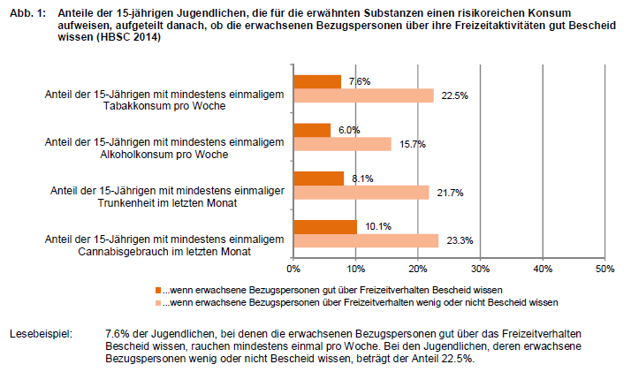
Das Interesse der Eltern für die Freizeitaktivitäten der Kinder
Bescheid-Wissen der Eltern
Notes:
Dokumentation für Lehrpersonen und Eltern
Faktenblatt «Alkohol- Cannabis und Tabakkonsum bei Jugendlichen» : http://shop.addictionsuisse.ch/download/475d5f64a0c5125b438af335cb10c030d53d0fe3.pdf

Slide 35
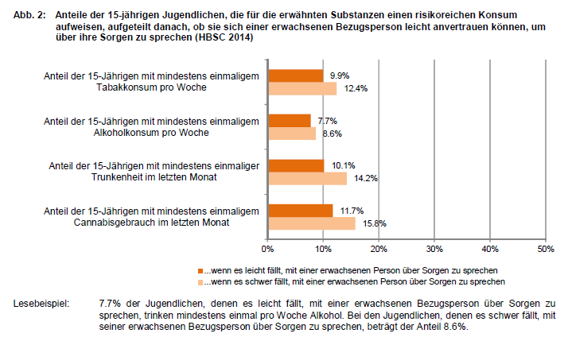
Das Vertrauen zwischen Eltern und Jugendlichen als Grundlage für die Prävention
Mit Eltern über Sorgen sprechen können
Notes:
Dokumentation für Lehrpersonen und Eltern
Faktenblatt «Alkohol- Cannabis und Tabakkonsum bei Jugendlichen» : http://shop.addictionsuisse.ch/download/475d5f64a0c5125b438af335cb10c030d53d0fe3.pdf

Slide 36
Wie können die Jugendlichen unterstützt werden?
Insbesondere durch:
positive Verstärkung für: Anstrengungen, Erfolge, Austausch, Dialog, Entwicklung einer kritischen Haltung usw.
eine wohlwollende Haltung ihnen gegenüber
klare Regeln und Grenzen bezüglich
Ausgang
Konsum von Alkohol, Tabak, Cannabis etc.
Zeit vor dem Bildschirm
Dialog fördern, sich für die Aktivitäten der eigenen Kinder interessieren.
Notes:
Dokumentation für Eltern
Elternbrief Nr. 7 «zusammen reden um sich besser zu verstehen»: http://shop.addictionsuisse.ch/download/4f03ee689e5386689e1ce686e62dbe6a5d7ec718.pdf

Slide 37
Nützliche Internetseiten:
Sucht Schweiz: www.suchtschweiz.ch
AT Schweiz: www.at-schweiz.ch
Schweizer Schülerbefragung zum Gesundheitsverhalten: www.hbsc.ch
Informationen zu den Effekten von Alkohol auf den Körper: www.alkoholimkoerper.ch/
Auf diesen Websites finden Sie Unterlagen, die gratis heruntergeladen oder bestellt werden können.

Slide 38
Suchtprävention in der Klasse Massnahmen der Prävention in unserer Klasse…
Von jeder Lehrperson auszufüllen

Slide 39
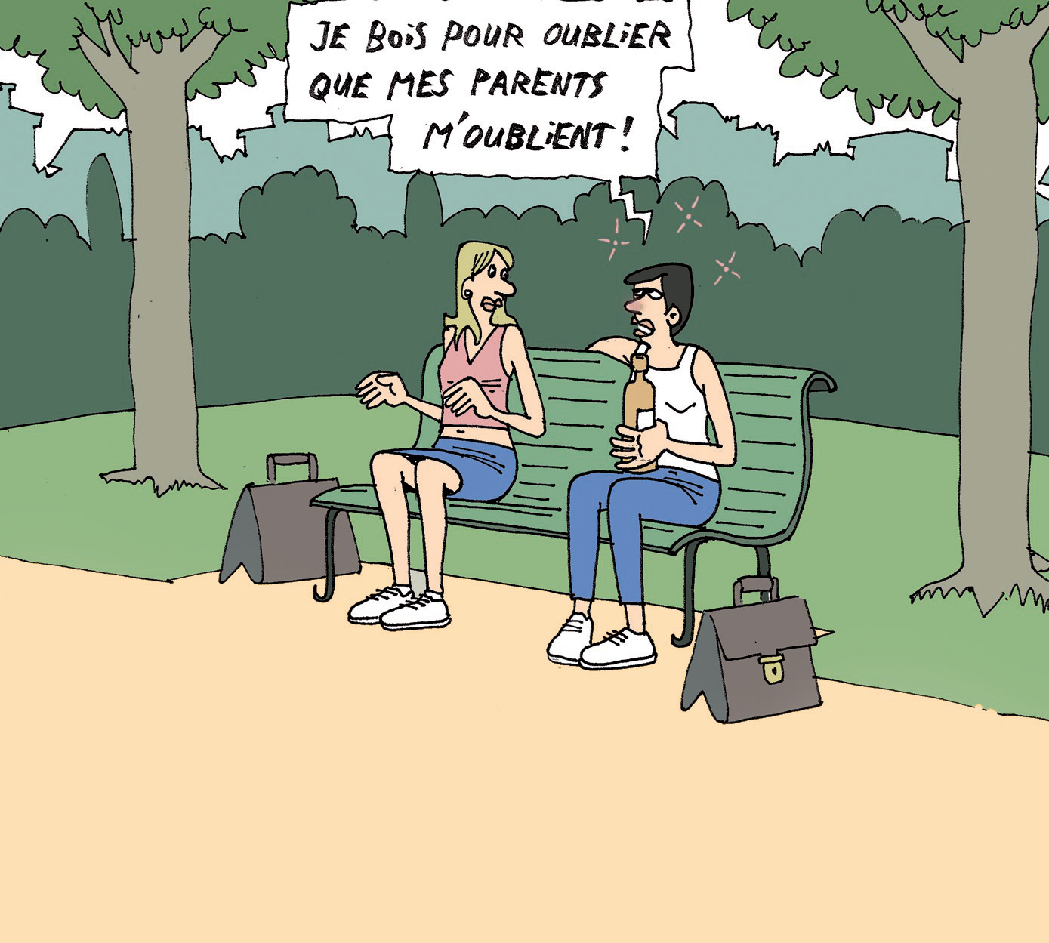
Ich trinke, um zu vergessen, dass mich meine Eltern vergessen…
Notes:
Unterlagen Suchtprävention für Elternabende. Sucht Schweiz. AT . 2017

